Slide 1
HTML CƠ BẢN

Slide 2
Nội dung bài học
Giới thiệu về HTML
Cấu trúc một tài liệu HTML
Các Tag cơ bản
Các Tag danh sách
Tag liên kết trang
Tag mở rộng

Slide 3

Nội dung
1
Giới thiệu về HTML

Slide 4
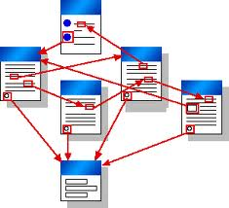
Giới thiệu về HTML
HTML (Hyper Text Markup Language) - Ngôn ngữ đánh dấu siêu văn bản

Slide 5


Giới thiệu về HTML
Do Tim Berner Lee phát minh và được W3C (World Wide Web Consortium) đưa thành chuẩn năm 1994.
Là một ngôn ngữ dùng để xây dựng một trang Web.

Slide 6
Giới thiệu về HTML
Chứa các thành phần định dạng để báo cho trình duyệt Web biết cách để hiển thị một trang Web.
img
title
Table
body
head
font
style

Slide 7


Giới thiệu về HTML
Đặc điểm
File HTML có đuôi là htm hoặc html
HTML không phân biệt chữ hoa, chữ thường
Các trình duyệt thường không báo lỗi cú pháp HTML. Nếu viết sai cú pháp chỉ dẫn đến kết quả hiển thị không đúng với dự định.

Slide 8



Giới thiệu về HTML
Một trang web thông thường gồm có 2 thành phần chính:
Dữ liệu của trang web (văn bản, âm thanh, hình ảnh...)

Slide 9
Giới thiệu về HTML
Các thẻ (tag) HTML dùng để định dạng mô tả cách thức các dữ liệu trên hiển thị trên trình duyệt.
img
title
Table
body
head
font
style

Slide 10
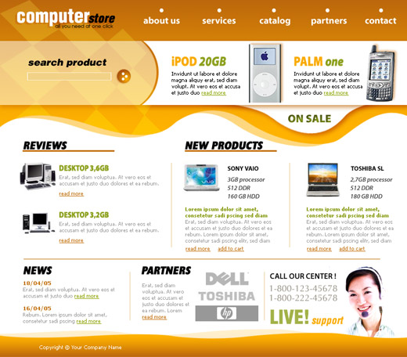

Giới thiệu về HTML

Slide 11
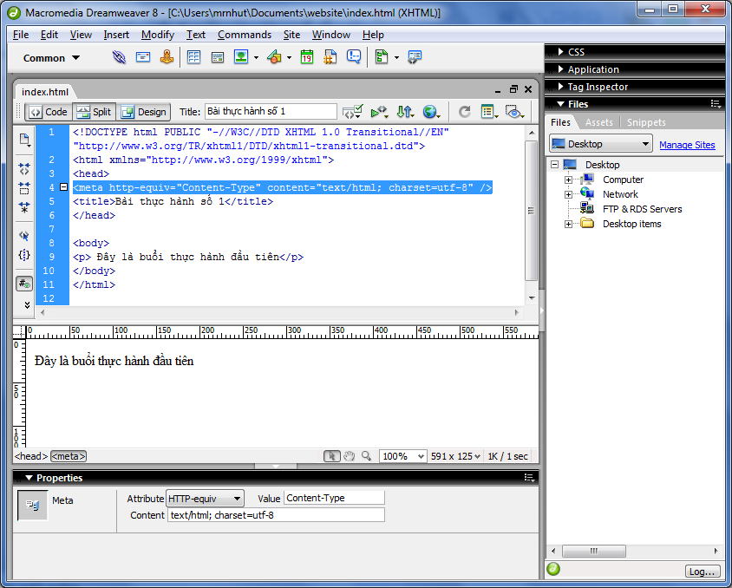
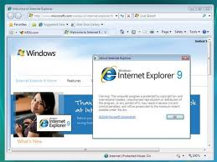
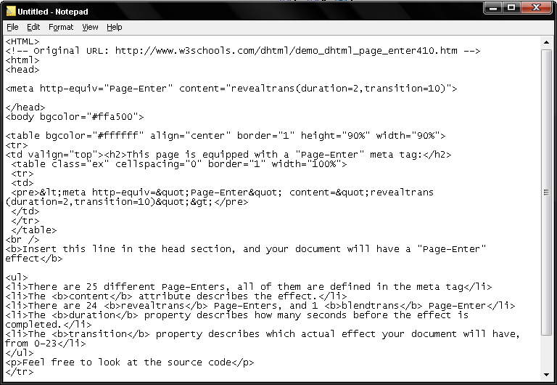
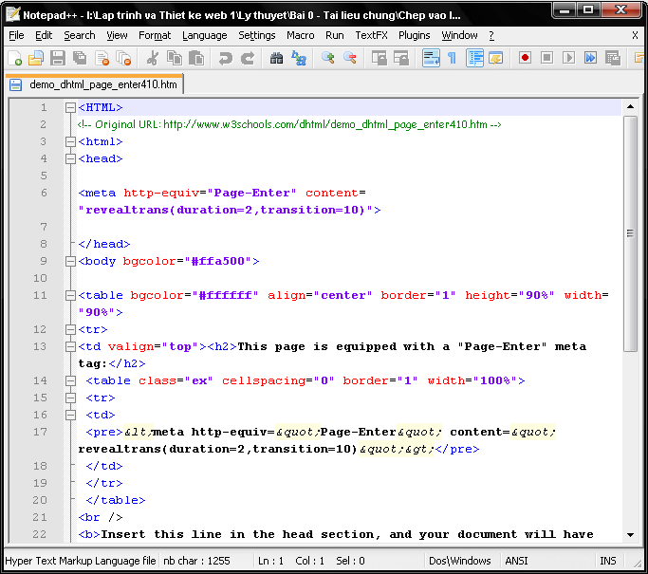
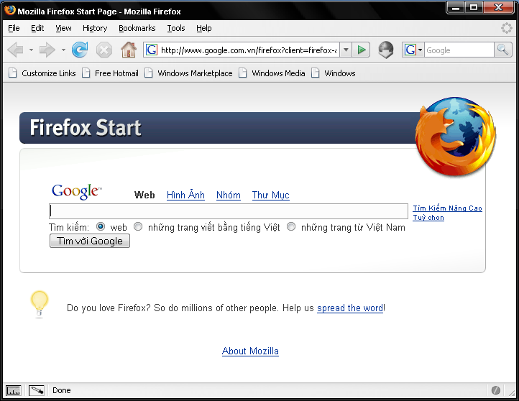
Giới thiệu về HTML
Trình duyệt web (Browser)
Trình soạn thảo (Editor)
Notepad
Notepad++

Slide 12
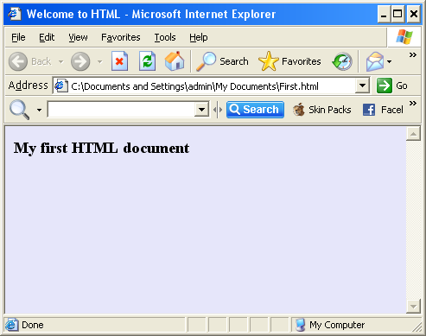
Giới thiệu về HTML
<HTML>
<HEAD>
<TITLE>Welcome to HTML</TITLE>
</HEAD>
<BODY BGCOLOR = lavender>
<H3>My first HTML document</H3>
</BODY>
</HTML>

Slide 13
Thành phần của trang HTML
Tag(thẻ):
Là những ký tự (mã) đặc biệt (qui ước) được bao trong cặp dấu “<” “>”. Dùng để đánh dấu vị trí mà ở đó thông tin phải thể hiện lên màn hình theo thuộc tính đã chỉ định
<Tag mở> Dữ liệu </Tag đóng>
Ví dụ: <b> Dòng chữ này được in đậm </b>
Mã HTML | Hiển thị
<b> Đây là một dòng được in Đậm</b> <h3> Mức chữ ở tiêu đề 3 </h3> | Đây là một dòng được in Đậm Mức chữ ở tiêu đề 3

Slide 14
Thành phần của trang HTML
Tag(thẻ):
Các tag có thể lồng nhau và như vậy nội dung sẽ hiển thị như tập hợp các thuộc tính đã bao nó.
Ví dụ: Để hiện dòng chữ “I Love You forever” lên màn hình ta phải định dạng như sau:
<b>I <u>Love</u> <i>You</i></b> forever<br>
Tên tag → luôn mang tính gợi nhớ
Ví dụ: B ~ Bold, I ~ Italic, P ~ Paragraph

Slide 15
Thành phần của trang HTML
Tag(thẻ):
Bên trong Tag có thể có các thuộc tính (Các thuộc tính) để khai báo giá trị hoặc phương thức (method) để xác định cách thể hiện (hành động).
Cú pháp chung của 1 tag:
<TênTag Thuộctính1=“giá trị 1” Thuộctính2=“giá trị 2” … >
Dữ liệu/thông tin
</TênTag>

Slide 16
Thành phần của trang HTML
Ví dụ:
Mã HTML | Hiển thị
<font FACE=‘Arial’ Size=‘3’> Hello </font> <font color=“Yellow” Size=“5”> Danh sách </font> | Hello Danh sách
Lưu ý :
Giá trị Thuộc tính của Thẻ nên đặt trong dấu nháy đơn hoặc nháy kép
Không phân biệt chữ HOA và thường
Bỏ qua các khoảng trắng thừa và các dấu ngắt dòng, xuống dòng

Slide 17
Phân loại Tag (Thẻ)
Loại | Mô tả | Ví dụ
Tag bình thường | Mở, đóng và các thuộc tính | <p align= “left”> …</p>
Tag rỗng | Chỉ có mở mà không đóng | <br>, <hr>
HTML
tag

Slide 18
Cú pháp chung của Tag (Thẻ)
Tên tag không phân biệt chữ hoa chữ thường nhưng nên dùng chữ thường
Trong quá trình đọc trang web hiển thị, trình duyệt sẽ bỏ qua các khoảng trắng thừa (nó chỉ nhận 01 khoảng trắng) và các dấu ngắt dòng giữa các đoạn văn bản và các tag
Tag không có nội dung gọi là tag rỗng (empty) và thường loại tag này không có tag đóng. Ví dụ: như tag <img>, <link>, … do đó cú pháp của tag rỗng được viết như sau:
Thuộc tính của tag sẽ giúp chúng ta bổ sung nhiều thông tin cho nội dung như màu chữ, kiểu chữ, kích thước …
Một tag có thể có nhiều thuộc tính hay không có thuộc tính nào. Trong đó, một thuộc tính có thể có nhiều thuộc tính con, mỗi thuộc tính con cách nhau bởi dấu “;”

Slide 19

Nội dung
2
Cấu trúc 1 tài liệu HTML

Slide 20
Cấu trúc 1 tài liệu HTML
<html>
<head>
<title>Tiêu đề </title>
Phần đầu trang HTML
</head>
Bắt đầu và Kết thúc của trang HTML
<body>
Nội dung 1 Nội dung 2 Nội dung 3
Nội dung trang HTML
</body>
</html>

Slide 21
Cấu trúc 1 tài liệu HTML
<html></html>: Định nghĩa phạm vi của văn bản HTML
<head></head>: Định nghĩa các mô tả về trang HTML. Thông tin trong tag này không được hiển thị trên trang web
<title></title> : Mô tả tiêu đề trang web
<body></body>: Xác định vùng thân của trang web, nơi chứa các thông tin

Slide 22
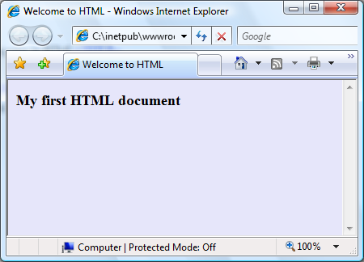
Cấu trúc 1 tài liệu HTML – Ví dụ
<HTML>
<HEAD>
<TITLE>Welcome to HTML</TITLE>
</HEAD>
<BODY BGCOLOR = lavender>
<H3>My first HTML document</H3>
</BODY>
</HTML>

Slide 23
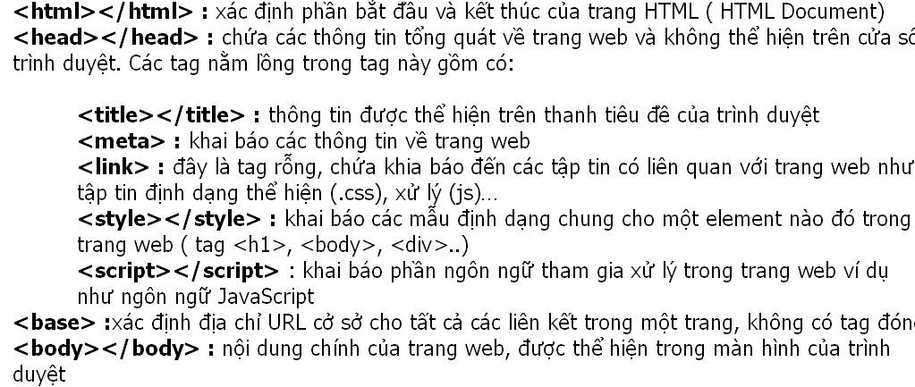
Cấu trúc tổng quát trang HTML

Slide 24
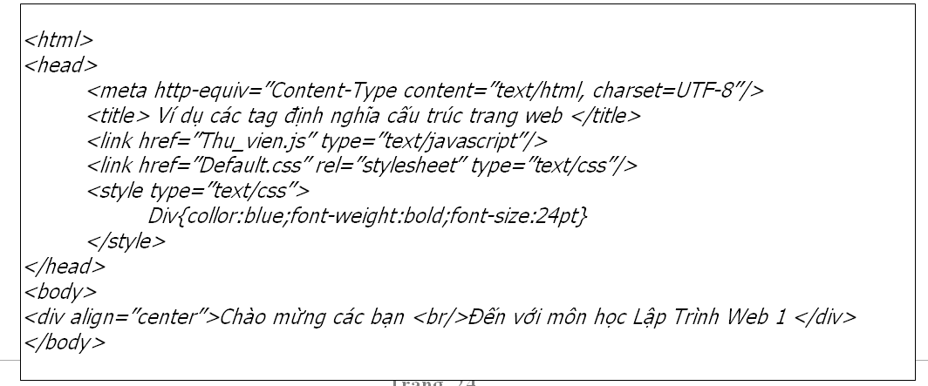
Cấu trúc tổng quát trang HTML

Slide 25

Nội dung
3
Các Tag cơ bản

Slide 26
Tag xử lý, định dạng văn bản
Định dạng là làm cho một nội dung nào đó thể hiện trên trình duyệt theo ý muốn, như làm cho chữ đậm lên hay to hơn…
Cách định dạng là bao nội dung cần định dạng trong một hoặc nhiều tag lồng nhau.
Có rất nhiều loại định dạng khác nhau:
Định dạng ký tự
Font chữ
Tiêu đề
Văn bản

Slide 27
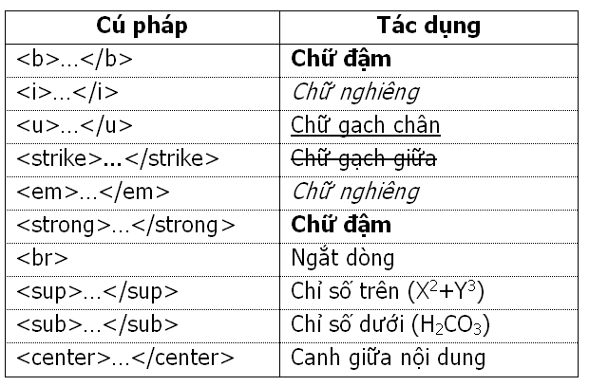
Tag xử lý, định dạng văn bản

Slide 28
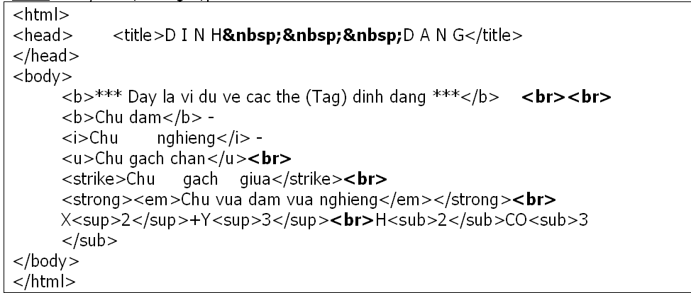
Tag xử lý, định dạng văn bản
CODE HTML

Slide 29
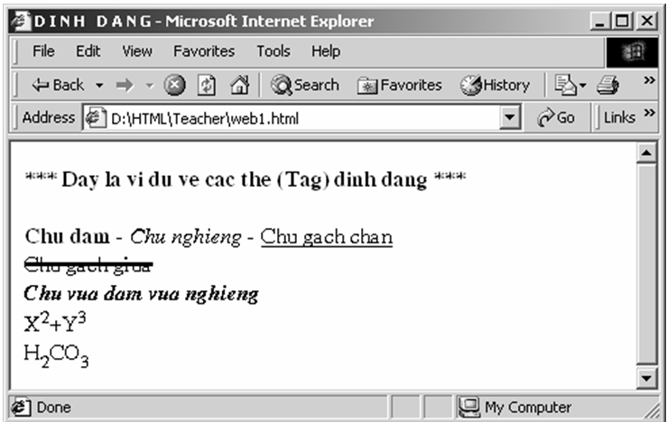
Tag xử lý, định dạng văn bản

Slide 30
Tag xử lý, định dạng văn bản
Tuy nhiên trong khi soạn thảo ta có thể dùng nhiều khoảng trắng nhưng khi hiển thị thì trình duyệt sẽ tự cắt bỏ hết chỉ chừa lại một khoảng trắng.
Do đó để hiển thị nhiều khoảng trắng ta dùng mã : &nbsp. Hoặc khi muốn xuống dòng thì dùng thẻ <br>, nếu không thì trình duyệt sẽ tự xuống dòng khi ký tự chạm vào lề phải.

Slide 31
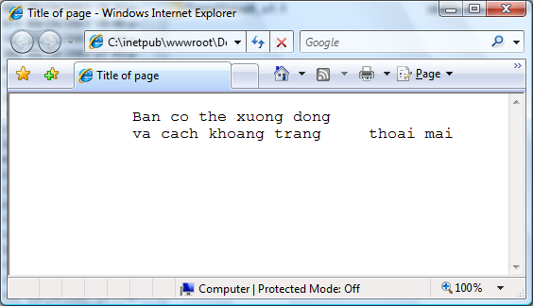
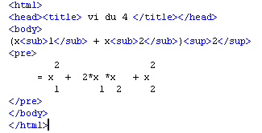
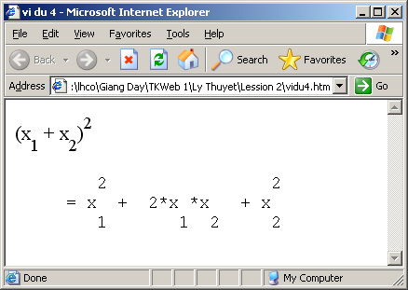
Các tag xử lý văn bản – WYSIWYG với tag <pre>
Hiển thị đúng dạng văn bản đã soạn thảo (khoảng trắng, xuống dòng, tag,…)
Ví dụ:
<FONT SIZE=4>
<pre>
Ban co the xuong dong
va cach khoang trang thoai mai
</pre>
</FONT>

Slide 32
Các tag xử lý văn bản – Ký tự đặc biệt
Làm sao hiển thị các ký hiệu đặc biệt ?
Dấu <, >, &
Dấu nháy kép “
Các ký tự đặc biệt : @ © ®
……

Slide 33
Ký tự đặc biệt
Một số ký tự có ý nghĩa đặc biệt trong HTML. Vì vậy ta không thể dùng nó như các ký tự bình thường được
Các giá trị này có 03 phần: Ký hiệu &, tên đại diện cho ký tự và cuối cùng là dấu chấm phẩy(;). Trong phần tên, chúng ta có thể thay thế bằng ký tự # và số đại diện.
Ví dụ:
&copy; → ©
&#169; → ©

Slide 34
Ký tự đặc biệt
Lưu ý:
Ưu điểm của việc dùng tên là dễ nhớ nhưng không phải trình duyệt nào cũng hỗ trợ cách dùng tên, do đó ta nên dùng số đại diện vì tất cả các trình duyệt đều hiểu cách này.
Một điểm lưu ý nữa là các giá trị này phân biệt chữ hoa, chữ thường
&copy; khác &Copy;

Slide 35
Danh sách Ký tự đặc biệt
Result | Description | Entity Name | Entity Number
" | quotation mark | &quot; | &#34;
& | ampersand | &amp; | &#38;
< | less-than | &lt; | &#60;
> | greater-than | &gt; | &#62;
Để hiện thị được
thì mã HTML tương ứng là :
<Khoa hoc tu nhien> "Khoa hoc tu nhien"
&lt;Khoa hoc tu nhien&gt;&nbsp;&nbsp;&nbsp;&nbsp; &quot;Khoa hoc tu nhien&quot;

Slide 36
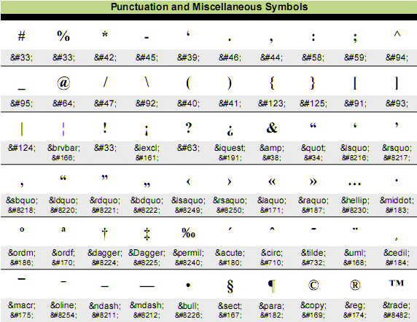
Một số ký tự đặc biệt

Slide 37
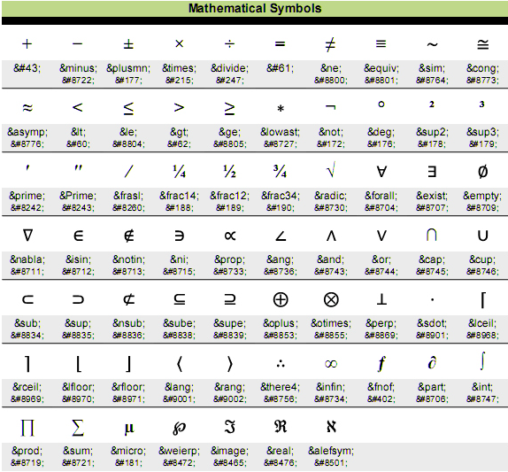
Một số ký tự đặc biệt

Slide 38
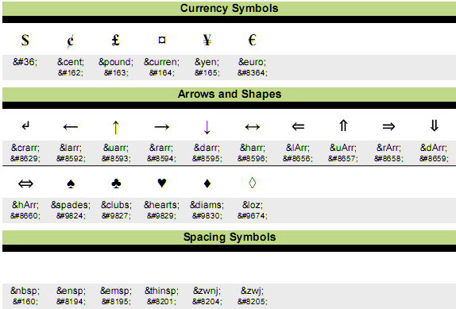
Một số ký tự đặc biệt

Slide 39
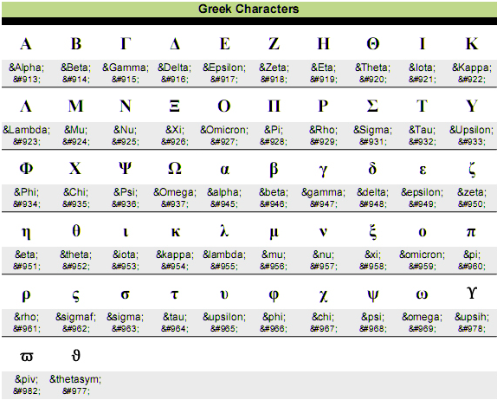
Một số ký tự đặc biệt

Slide 40
Tag xử lý, định dạng văn bản
Định dạng font chữ:
<font>…</font> Xác định font cho một đoạn văn bản nào đó
size: kích thước font, có giá trị từ 1→7
face: Tên font (Arial, Tahoma, …)
color: màu của font (blue, yellow, …)

Slide 41
Ví dụ
<html>
<body>
<p>
<font size="5" face="arial" color="red">
This paragraph is in Arial, size 5, and in red text color.
</font>
</p>
<p>
<font size="3" face="verdana" color="blue">
This paragraph is in Verdana, size 3, and in blue text color.
</font>
</p>
<p>The font element is deprecated in HTML 4. Use CSS znstead!</p>
</body>
</html>

Slide 42
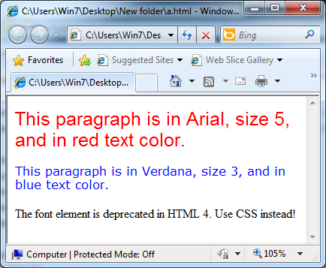

Slide 43
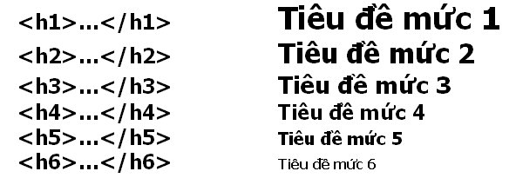
Tag xử lý, định dạng văn bản

Slide 44
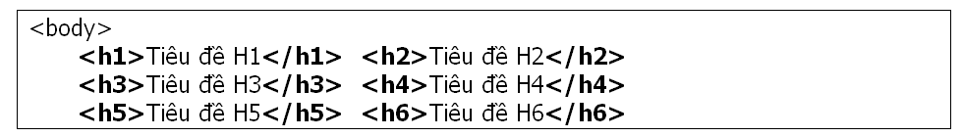
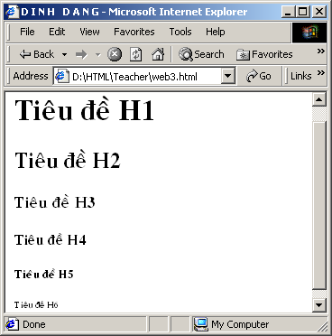
Tag xử lý, định dạng văn bản

Slide 45
Tag xử lý, định dạng văn bản
Phân đoạn văn bản:
<p>…</p> Phân đoạn văn bản
Chú ý:
HTML sẽ tự động thêm 01 dòng trắng trước và sau đoạn văn bản
Các thuộc tính:
align= alignValue: Canh lề cho nội dung bên trong

Slide 46
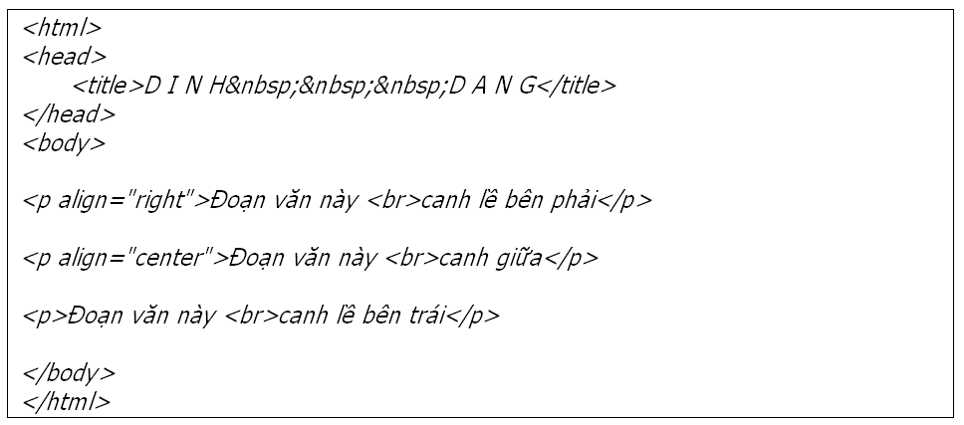
Tag xử lý, định dạng văn bản

Slide 47
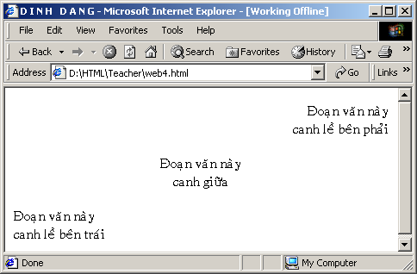
Tag xử lý, định dạng văn bản

Slide 48
Tag xử lý, định dạng văn bản
Ngắt dòng – Line Break:
Muốn chuyển sang một dòng mới nhưng chưa kết thúc đoạn văn bản ta dùng tag <br>
Tag <br> không cần tag đóng
Tag <!-- --> Comment ( Ghi chú): Dùng để ghi chú, nội dung phần ghi chú không được thể hiện trên trình duyệt

Slide 49
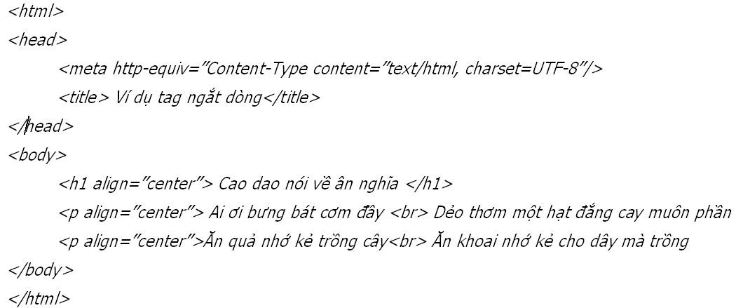
Ví dụ về <br>

Slide 50
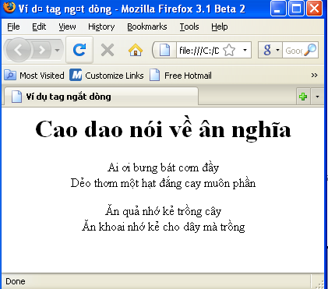

Slide 51
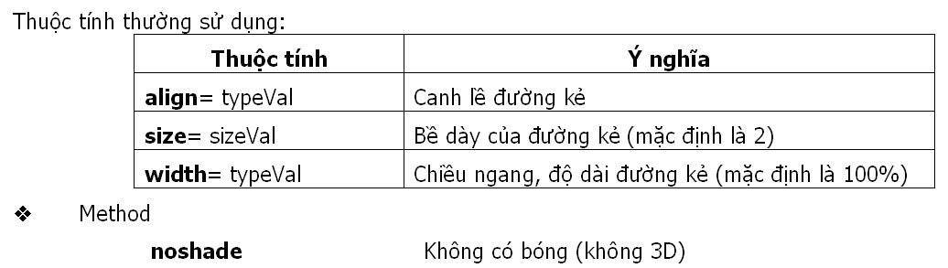
Tag xử lý, định dạng văn bản
Tag <hr> - Horizontal Rule
Tag <hr> dùng để tạo ra một đường kẻ ngang
Có thể sử dụng thuộc tính size và width để thay đổi độ rộng và chiều dài đường kẻ

Slide 52
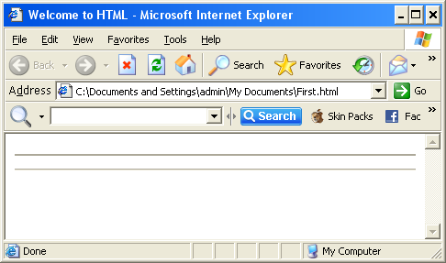
Ví dụ về <hr>
<HR noshade size=‘5’ align=‘center’ width=‘40%’></HR>
<HR size=’15’ align=‘right’ width=‘80%’></HR>

Slide 53
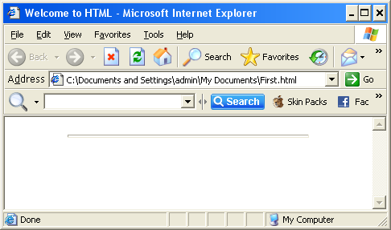
Ví dụ:
Tạo đường kẻ ngang 300 dày 4 và canh giữa màn hình
<hr align=center size=4 width=300 >

Slide 54

Nội dung
4
Các Tag danh sách

Slide 55
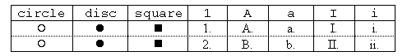
Các tag Danh sách
Kiểu danh sách | Thẻ | Phần tử trong DS
Danh sách có thứ tự | <ol> | <li>
Danh sách không có thứ tự | <ul> | <li>
Danh sách tự định nghĩa | <dl> | <dt>, <dd>
Các thuộc tính:
Type: các kiểu bullet

Slide 56
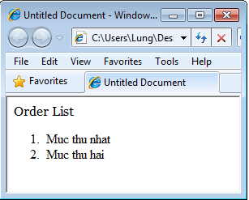
Tag tạo danh sách
Danh sách có thứ tự - Ordered List:
Sử dụng tag <li> kết hợp tag <ol>, trình tự các tag như sau:
Ví dụ:
<ol> <li>…</li> <li>…</li>
</ol>
<font face="Georgia" size="3">Order List</font>
<ol>
<li>Muc thu nhat</li>
<li>Muc thu hai</li>
</ol>

Slide 57
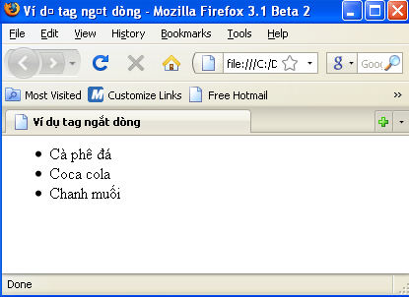
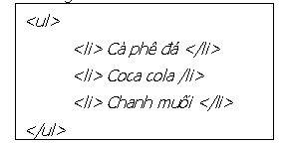
Tag tạo danh sách
Danh sách không có thứ tự:
Tương tự như khi tạo danh sách có thứ tụ, ta sử dụng tag <li> kết hợp với tag <ul> trình tự các tag như sau:
<ul> <li>….</li> <li>…</li>
</ul>

Slide 58
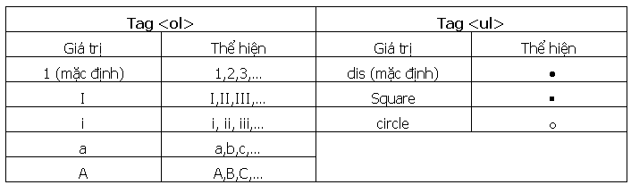
Tag tạo danh sách
Thay đổi ký hiệu đầu dòng trong danh sách:
Thuộc tính type của thẻ <ul> và <ol> giúp bạn thay đổi bullet và kiểu số của mỗi dòng, bảng giá trị thuộc tính này như sau:

Slide 59
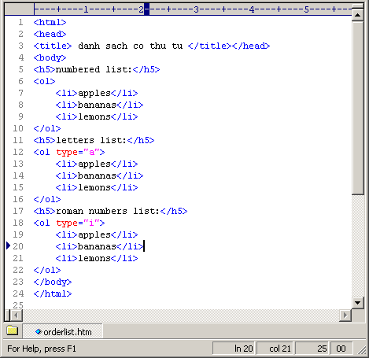
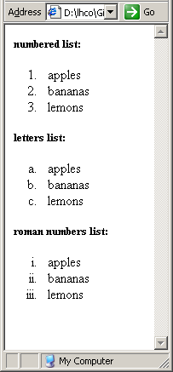
Danh sách có thứ tự

Slide 60
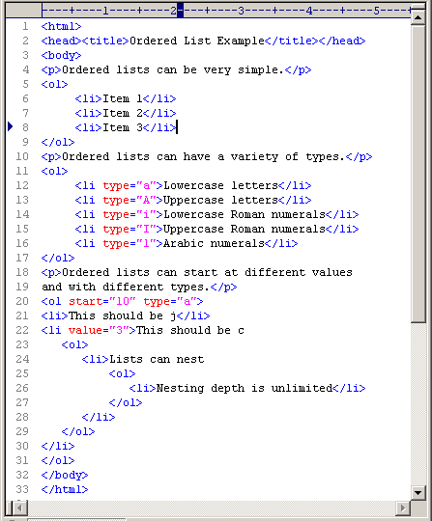
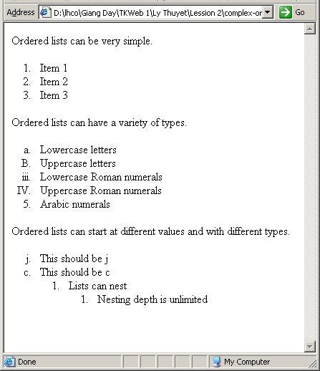
Danh sách có thứ tự

Slide 61
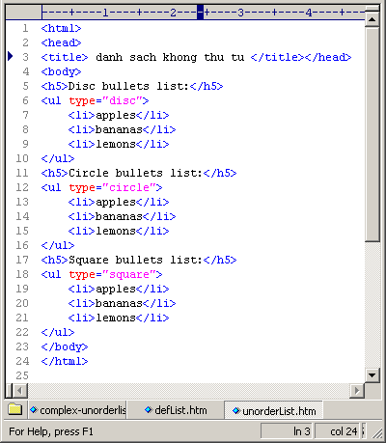
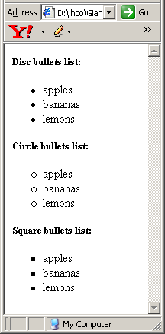
Danh sách không có thứ tự

Slide 62
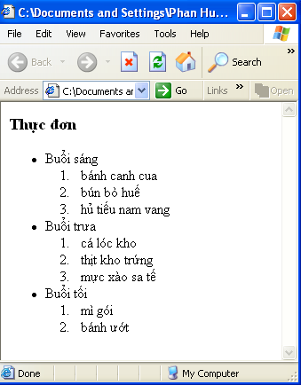
Tag tạo danh sách
Có thể tạo các danh sách lồng với nhau:
<body>
<h3 style=”color:#990000”> Thực đơn </h3>
<ul >
<li>Buổi sáng</li>
<ol>
<li> bánh canh cua</li>
<li> bún bò huế </li>
<li> hủ tiếu nam vang</li>
</ol>
<li>Buổi trưa</li>
<ol>
<li> cá lóc kho</li>
<li> thịt kho trứng </li>
<li> mực xào sa tế</li>
</ol>
<li>Buổi tối</li>
<ol>
<li> mì gói</li>
<li> bánh ướt </li>
</ol>
</ul>
</body>

Slide 63
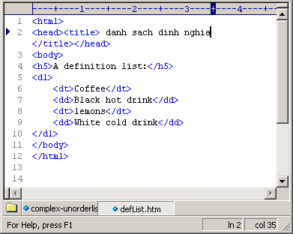
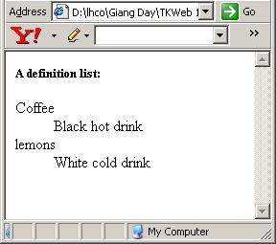
Danh sách tự định nghĩa

Slide 64
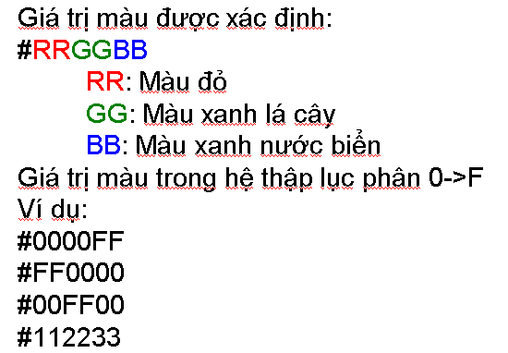
Sử dụng màu sắc

Slide 65
Sử dụng màu sắc
Màu sắc | Giá trị | Tên tiếng Anh
đỏ đỏ sẫm Xanh lá cây Xanh nhạt Xanh nước biển Vàng Vàng nhạt Trắng Đen Xám Nâu Tím Tím nhạt Hồng Da cam Màu đồng phục hải quân | #FF0000 #8B0000 #00FF00 #90EE90 #0000FF #FFFF00 #FFFFE0 #FFFFFF #000000 #808080 #A52A2A #FF00FF #EE82EE #FFC0CB #FFA500 #000080 #4169E1 #7FFFD4 | RED DARKRED GREEN LIGHTGREEN BLUE YELLOW LIGHTYELLOW WHITE BLACK GRAY BROWN MAGENTA VIOLET PINK ORANGE NAVY ROYALBLUE AQUAMARINE

Slide 66
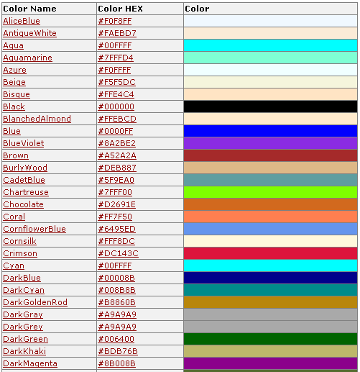
Sử dụng màu sắc

Slide 67
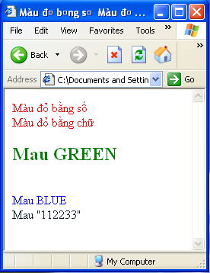
Ví dụ về màu
<body>
<font color="#FF0000">Màu đỏ bằng số </font><br>
<font color="red">Màu đỏ bằng chữ </font><br>
<font color="green">
<h2>Mau GREEN </h2>
</font><br>
<font color="blue">Mau BLUE </font><br>
<font color="#112233">Mau &quot;112233&quot; </font><br>
</body>

Slide 68
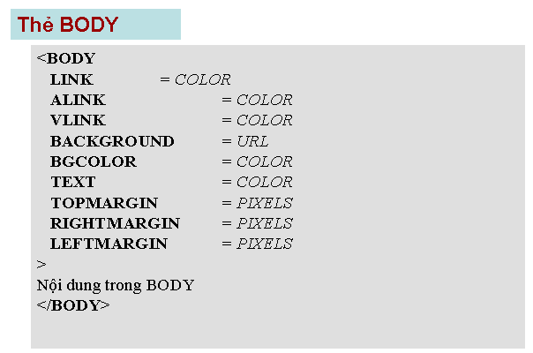
Thuộc tính thẻ BODY

Slide 69

Thuộc tính thẻ BODY
Màu nền, màu chữ:
Tô màu nền cho trang web ta dùng thuộc tính bgcolor
Tô màu chữ cho trang web ta dùng thuộc tính text
<html>
<body bgcolor=“yellow” text=“blue”>
<h2>Look: Colored Background!</h2>
</body>
</html>

Slide 70

Thuộc tính thẻ BODY
<html>
<body background="Tulips.jpg">
<h3>Look: A background image!</h3>
<p>Both gif and jpg files can be used as background images.</p>
<p>If the image is smaller than the page, the image will repeat itself.</p>
</body>
</html>

Slide 71

Thuộc tính thẻ BODY

Slide 72
Thuộc tính thẻ BODY
Chú ý:
Với cách khai báo trên ta chỉ có 01 sự lựa chọn duy nhất là trình bày hình ảnh lấp đầy trang web. Vậy để trình bày hình ảnh đa dạng hơn ta sử dụng thuộc tính style và khai báo các thuộc tính con của nó như: background-image, background-repeat, background-attchment và background-position

Slide 73

Nội dung
5
Tag liên kết trang

Slide 74
Liên kết trong HTML
Một trang website bao gồm rất nhiều trang web (web page), các web page liên kết lại với nhau để tạo lên website.
Liên kết trong HTML được định nghĩa bằng cặp thẻ <a>.

Slide 75
Liên kết trong HTML
Tạo siêu liên kết, dùng thẻ A (Anchor)
<A
HREF = url
NAME = name
TARGET = _blank/_self
>
Siêu văn bản
</A>

Slide 76
Liên kết trong HTML
Phân loại:
Liên kết ngoại (external link)
Liên kết nội (internal link)
Liên kết email (email link)

Slide 77
Liên kết ngoại (external link)
Trong trường hợp muốn liên kết nhiều trang lại với nhau.
Hay liên kết các trang theo 1 chủ đề
Ví dụ: Giáo dục, pháp luật, …
Tham khảo đến 1 trang web bên ngoài

Slide 78



Liên kết ngoại (external link)

Slide 79
Liên kết ngoại (external link)
<html >
<head>
<title>Sử dụng thẻ A</title>
</head>
<body>
<p>Nếu bạn thiết lập <a href="cuasomoi.html" target="_blank">liên kết này</a> có thuộc tính target=_blank, thì liên kết này sẽ mở trong 1 cửa sổ mới.</p>
<p>Nếu bạn thiết lập <a href="cuasohientai.html" target="_self">liên kết này</a> có thuộc tính target=_self, thì liên kết này sẽ mở ngay trong cửa sổ hiện tại. </p>
</body>
</html>

Slide 80

Liên kết nội ( Internal Link)
Trong trường hợp trang web của bạn dài hơn rất nhiều so với màn hình, lúc đó nếu bạn đang xem nội dung ở cuối trang và muốn trở về đầu trang thì sẽ tốn công di chuyển thanh trượt đến vị trí mong muốn

Slide 81
Liên kết nội ( Internal Link)
Hay muốn di chuyển đến 01 chuyên mục nào đó nằm trong cùng 01 trang, lúc ấy bạn phải tìm xem nội dung chuyên mục đó nằm ở phần nào của trang web.
Đây là 02 ngữ cảnh bắt buộc bạn phải dùng tới kỹ thuật liên kết trong cùng 01 trang web để giúp người xem có thể chuyển đến vị trí mong muốn nhanh hơn. Với kỹ thuật này, ta sẽ sử dụng thuộc tính name để đánh dấu vị trí cần liên kết đến (gọi là Bookmark)

Slide 82

Liên kết nội ( Internal Link)

Slide 83

Liên kết nội ( Internal Link)

Slide 84
Liên kết đến địa chỉ email
Đối với Windows thì IE chọn Outlook Express làm chương trình mặc nhiên cho phép gửi Email khi ta click vào một liên kết đến địa chỉ Email.
Các thông tin như “To” hay “Subject” sẽ được điền sẵn, lúc này bạn chỉ cần soạn nội dung và gửi đi.
Ví dụ: tạo chức năng Liên hệ để gửi mail đến phòng đào tạo.
<a href=”mailto:pdt@lhu.edu.vn?Subject=Gui phong dao tao”> Liên hệ </a>

Slide 85

Liên kết đến địa chỉ email

Slide 86
Nội dung
6
Tag mở rộng

Slide 87
Các thẻ HTML mở rộng
1. Thẻ <img> : thẻ chèn hình ảnh vào trang web
Cú pháp:
Thuộc tính của thẻ
src : đường dẫn và tên tập tin hình ảnh
border : đường viền xung quanh ảnh
align : hướng chữ quanh ảnh(top,middle,bottom)
alt : chuổi chú thích cho hình
width, height: quy định chiều rộng, chiều cao của ảnh
Các tập tin hình ảnh nên được lưu với phần mở rộng .gif, .jpg, .png (tạo ra từ ảnh chụp, phần mềm Photoshop, CorelDraw,…)
<img src=“url” border=“n” align=“direction”
alt=“text” width=“x” height=“y”>
87

Slide 88

Các thẻ HTML mở rộng
4
Ví dụ: Ta có đoạn mã sau
<img src="Image/chuthap.jpg" >
88

Slide 89

Các thẻ HTML mở rộng
Ví dụ: Ta có đoạn mã sau
<img src="Image/WTP6.jpg" width=300 height=200>
<img src="Image/WTP9.jpg" width=200 height=120>
GV:Trần Thị Hoàng Anh
89

Slide 90
Các thẻ HTML mở rộng
2. Nhúng tập tin Media
Các dạng tập tin Media thông dụng trên Internet: .wav,
.mp3, .wmv, .wma,.mpeg, .Ra, .Rm . . . hay các tập tin
Flash : .swf
<Embed Src=“Tên tập tin”> </Embed>
90

Slide 91
Các thẻ HTML mở rộng
3. Thẻ <marquee>…</marquee> : Tạo dòng chữ chạy ngay màn hình trang web
Cú pháp:
<marquee width=“n” hight=“m” scrolldelay=“k” scrollamount=“i” behavior="alternate“|slide|scroll direction="right“ | “left” bgcolor="#xxyyzz“ loop=-1 | j </marquee>
91

Slide 92
Kết thúc bài học

